Slide 2
面向动态业务的解决方案架构
MGT220

Slide 3
演讲内容：
IT 的挑战
解决方案架构模式
松散耦合设计
面向服务架构
企业服务总线
虚拟化
云服务

Slide 4
IT 的挑战
关键在于与众不同
业务策略的主要目标之一：创造企业的竞争优势
  竞争优势的本质就是：与众不同
  快速灵活的支持动态的市场需求
今天，几乎所有的业务策略都有相应的IT组件
  许多行业应用都是通过IT系统来实现的
    网络银行, 电子商务系统, ERP, CRM, …
  IT的重要性显露无遗
IT应当成为企业的一个战略资产，并能带来利润（而不仅是cost center）

Slide 5











企业架构优化
脆弱、分散的应用程序和平台
标准、灵活的业务应用
统一的应用平台、
定制化的核心
应用与业务过程
完全面向服务、动态的业务平台
Cost center
高效率的
Cost center
Business Enabler
Strategic Asset

Slide 6
我们所面临的挑战
怎样设计一个框架来支持应用
怎样改善用户体验
怎样支持跨网络域的互操作性
怎样支持动态业务的灵活扩展
怎样提供高性能的应用
怎样保证网路和应用的安全性
怎样支持商业业务的成长
怎样保证可靠性和高可用性

Slide 7
架构设计的目标
掌握用户事例(use case)、提供一个连接业务需求与技术实现之间的桥梁,并找出实现用户事例的软件和IT基础架构方案
  Building a bridge between business requirements and technical requirements by understanding use cases, and then finding ways to implement those use cases in the software and the infrastructure
定义一个节构化的解决方案以满足全部的技术和运维需求, 并针对某些需求进行优化，如：性能、安全性、易管理性 …
  Defining a structured solution that meets all of the technical and operational requirements, while optimizing common quality attributes such as performance, security, and manageability

Slide 8
解决方案架构设计策略
减少实现所需的开销和时间
用松散耦合方式实现服务的集成
做到可配置、可自适应 、可扩展、可靠、可管理
敏捷开发、测试驱动
复用高效的设计模式
  分层架构
  SOA
  ESB
  虚拟化
  云服务

Slide 9
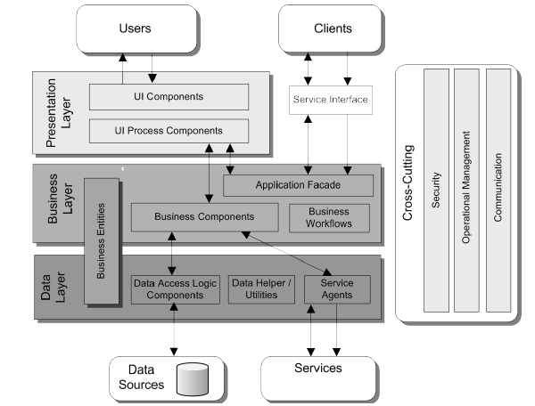
典型的应用架构

Slide 10
常用的架构类型
Client-Server
基于组件的架构
分层架构
消息总线
N-tier/3-tier
面向对象
面向服务架构(SOA)
虚拟化
云计算

Slide 11
松散耦合设计 For Dynamic
设计时充分考虑需求变化
面向对象的编程设计
面向服务的设计来支持业务操作的集成
接口驱动
  面向接口开发和集成，而不是面向实现
异步通信
消息总线提供服务的协同
事件模型提供组件的协同

Slide 12
分层架构

Slide 13
分层架构 For Dynamic
使服务端、客户端可以根据自身功能特点进行优化
使具有不同安全要求的服务可以分离部署
使具有不同扩展性、容错性要求的服务可以分离部署
降低部署、管理分布式系统的开销

Slide 14
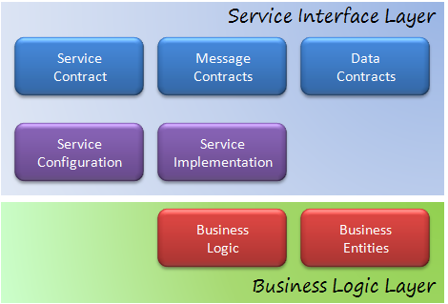
SOA架构

Slide 15
面向服务 (SOA) 的架构风格
SOA的目标是提供松散耦合的架构，并有效支持业务服务的集成
SOA是一种架构方案，它调用自治的服务来实现企业解决方案
  明确的边界
  自治的服务
  服务发布schema 和contract, 而不是实现
  服务的兼容性由各种标准保证
服务是一种可调用的、包装好的业务过程
SOA是一种架构,不是一系列的产品

Slide 16


服务
从紧密耦合的对象到松散耦合的服务
You
Your
Partner
Programming
Language
Programming
Language
Database
Schemas
Database
Object Model
Object Model
Operating
System
Contract
Operating
System
Application
Application
Complexity
Complexity

Slide 17
SOA For Dynamic
架构
  通过服务接口实现松散耦合的应用集成
  服务接口独立于具体的业务逻辑实现
IT 和运维
  明确的集成点更有利于维护和漏洞检测
  独立的部署、版本控制、管理、拓扑结构，支持业务逻辑变化
业务
  服务模型的业务能力更强大
  IT系统为业务服务，而不是相反
  使用服务的互操作实现和规范跨部门、跨组织的业务
  有利于外包业务，专注于核心业务能力

Slide 18
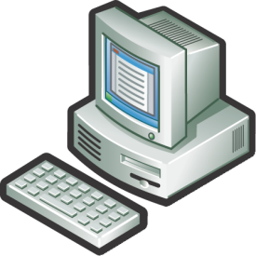



ESB 架构
Service-Oriented Infrastructure
Enterprise Service Bus
Native
Orchestration
Native
ESB Core Services
Supported Service Consumer
Transformation
Supported Service Provider
Adaptation
Adaptation
Routing
CI
Exception Management
SI
SOAP
SOAP
Management Portal
Provisioning Framework
Standard Service Consumer
Standard Service Provider
Service Registry/Repository
Service Management
Security
Legend:
CI: Consumer Interceptor
SI: Service Interceptor
Notes:
10/29/2009 10:44 AM
© 2005 Microsoft Corporation. All rights reserved.
This presentation is for informational purposes only. Microsoft makes no warranties, express or implied, in this summary.
18

Slide 19
消息总线 (ESB)架构风格
现存的应用需要互相调用来完成任务
需要完成一个与外部应用交互的任务
需要完成一个与运行在异构环境中的应用交互的任务
现存的应用各具有不同的功能，需要组合在一起完成一个新的业务操作
基于消息的通信
  应用之间的所有通信都是基于已知规范的消息

Slide 20
ESB for Dynamic
伸展性
  可以添加或删除总线上的应用，而不影响其他的应用
低复杂度
  应用的复杂度降低，由于应用只需要和总线通信
可扩展性
  可以把一个应用的多个事例添加到总线上，以同时处理多个请求
简单
  每个应用只需要一个与总线的连接，而不需要与其它每个应用连接

Slide 21
虚拟化
虚拟化是将一种计算资源与其他相隔开,
实现更有效地利用系统资源，更高的系统灵活性，以及简化的变更管理
应用安装于特定的
硬件与操作系统上
应用虚拟化 (Softgrid)
任何应用可根据需要运行于任何计算机上
交互界面限制
于运行环境
展现层虚拟化 (Terminal Services)
表现层独立于运行处理器
操作系统运行
于特定硬件
虚拟机 (Hype-V)
操作系统可运行于任何桌面或服务器
存储从属于
特定的位置
虚拟存储
基于网络存储与备份

Slide 22
虚拟化 For Dynamic
实现动态IT
  把IT基础架构从物理层转换到逻辑层
  在运行时按需动态分配资源 (CPU, memory, …)
提高可扩展性、可用性、可管理性
  动态配置
  策略驱动
  集中管理

Slide 23
云计算
通过网络以按需、易扩展的方式获得所需的服务
软件即服务 (SaaS)
  应用运行在云端
  例如: http://www.salesforce.com/cn/
Hosting服务
  应用程序在本地运行，部分扩展功能在云端运行
  例如: Exchange Hosted Services
云服务平台
  为应用程序（云端和本地）提供基于云的支持
  例如: Microsoft Windows Azure

Slide 24
云服务 For Dynamic
基于虚拟机的平台装载应用程序
支持动态的数据中心 (可配置、策略驱动、可扩展性、可靠性、可管理性)

Slide 25
总结
设计时必须考虑支持动态业务
使用松散耦合架构
  接口驱动
  消息驱动
  异步通信
使用SOA 支持业务过程协同
使用虚拟化技术支持动态资源申请,按需资源分配,可扩展、可管理
使用云服务支持未来的业务成长

Slide 26
疑问和解答

Slide 29
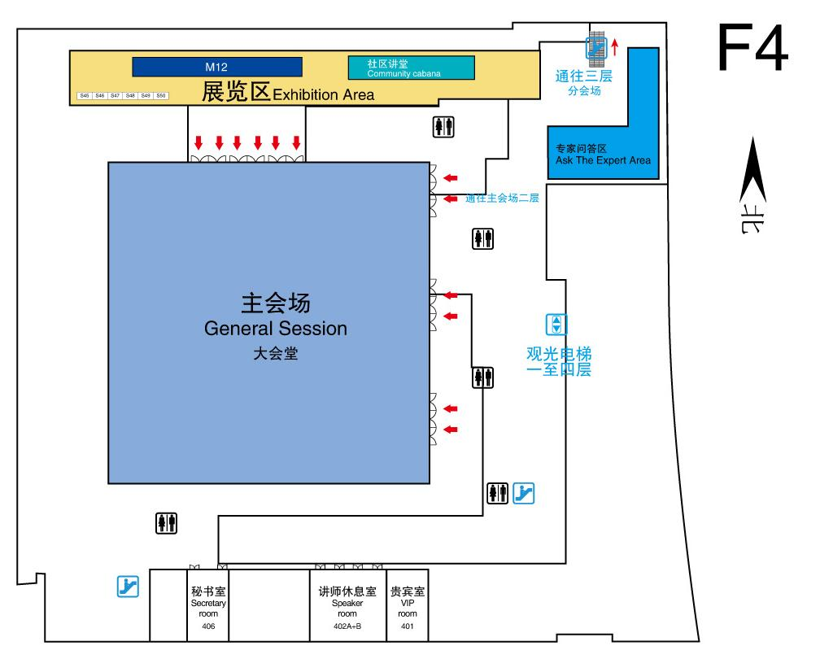
专家问答区 (F4)
本课程结束后，我将在接下来的70分钟内于4层专家问答区与您交流答疑

